Slide 1
사이트 이름
(예시: Smart Farm)
ID
password
로그인
Notes:
ID는 고유값으로 넣기위해 핸드폰 번호 형식으로 받을 예정이고, 로그인을 누를시 DB에 핸드폰 번호가 없으면 자동 가입되게 설정, ID를 막누를 경우를 방지해 입력받을시 PASS 인증시스템 향후 구현 예정

Slide 2
사이트 이름
(예시: Smart Farm)
~님 안녕하세요
농업 현황 보러가기

Slide 3
농업이 없다면 다음 페이지로 넘어감

Slide 4
~님 재배식물이 아직 없으시군요
재배 식물 추가하기

Slide 5
재배 식물 추가 페이지
식물
형태
비닐
콘크리트
플라스틱
4
작성 완료
Notes:
형태는 일단 라디오 버튼 형식으로 만들어 놓았는데 사이드바형식으로 만드는게 나아보임

Slide 6
농업이 있다면 다음 페이지로 넘어감

Slide 7
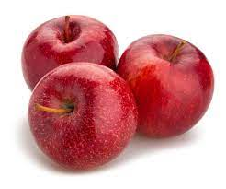
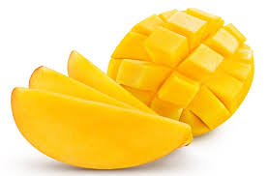
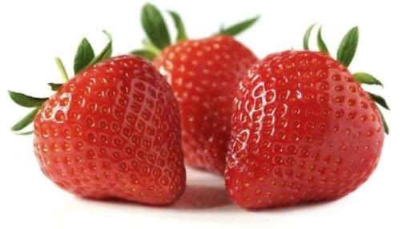
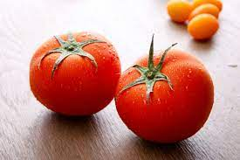
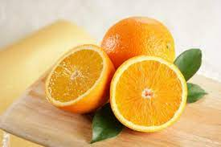
~님 재배식물
재배 식물 추가하기
Notes:
재배식물을 기입한 만큼(개수만큼) 뜨게 만들예정(사이드 바 형태) 고객이 하나의 작물만 재배하지 않을 수 있기 때문에. 지금은 이해하기 쉽게 과일 사진으로 해놓았지만 아마 만들때는 텍스트 형식으로 만들예정

Slide 8
구매한 고객

Slide 9
~님 사과 재배현황
생산주기
생산량 변화
당도변화(등급)
효소변화(등급)
그래프화
그래프화
그래프화
그래프화
수치 업데이트
현장 추천 온도
현장 추천 습도
예상 당도(등급)
효소(등급)
예상 생산량
23.5
70%
당도 등급
효소 등급
수치
Notes:
수치 업데이트를 하면 최신 값으로 업데이트 되는 형식. 재배식물 없어도 업데이트 받으면 그값이 입력되기 때문

Slide 10
비구매 고객

Slide 11

~님 사과 재배현황
생산주기
생산량 변화
당도변화(등급)
효소변화(등급)
그래프화
그래프화
그래프화
그래프화
수치 업데이트
현장 추천 온도
현장 추천 습도
예상 당도(등급)
효소(등급)
예상 생산량
시스템 구매하러 가기( 구매시 오픈)
23.5
70%
당도 등급
효소 등급
수치

